Slide 1
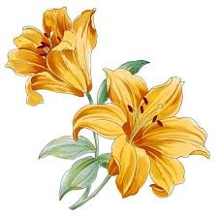
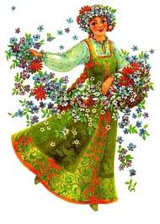
Весна - Веснянка
Л.Г. Свинина, 2014 г.

Slide 2
Зима вздыхает И Ворчит последними ветрами. Ещё местами снег лежит, А солнце припекает. Весна вступила на порог – Ручьями зиму гонит. И С крыш капель Весь день-деньской Звенит, звенит, трезвонит! Л.Г. Свинина

Slide 3
МАРТ "Февраль силён метелью, а март - капелью". Март: сопротивление зиме. Вот и долгие морозы сменяются долгожданным весенним теплом. Снег ещё долго будет лежать на холодной земле, а ледяные ветра ещё не один раз напомнят, что зима хоть и ослабла, но не сдалась. Уже скоро яркое мартовское солнце начнёт пригревать постепенно землю, согревать своими лучами остывший за долгую зиму воздух…

Slide 4
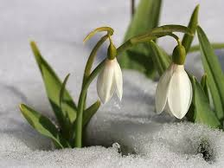
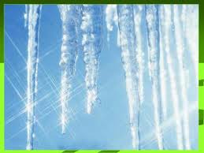
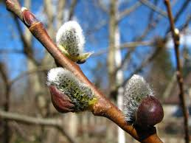
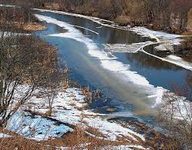

Slide 5
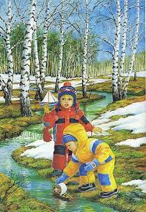
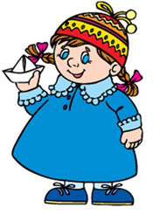
«Апрель: звонкой музыкой капель». Апрель начинает своё наступление с обильного снеготаяния. Солнце уже высоко поднимается над горизонтом. Вокруг половодье. Искрятся на солнце ручьи, радостно журча, вереницей бегут они вниз, по склонам дорог, окончательно освободившихся от снежных завалов…

Slide 6
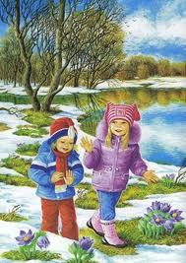
Природа пробуждается. На открытых ровных поверхностях появляются первые нежно зелёные побеги будущей травы , согреваемые лучами солнца. Снег день ото дня тает, обнажая голую землю, на которой вот-вот взойдут первые тонкие стебельки травинок. В апреле ещё нет листьев, нет зелени, но первые лесные букетики цветов выглядывают на местах отступившей воды. Апрель готовит природу к предстоящему озеленению…

Slide 7
Лес и склоны берегов реки заполняют радостные голоса птиц. Птицы объединяются в пары, наступает самая яркая пора в животном мире - брачный период. Лес ещё голый и влажный, заполняется музыкальными звуками. Всюду зарождается жизнь. Птицы заняты важным делом, вьют гнёзда…

Slide 8
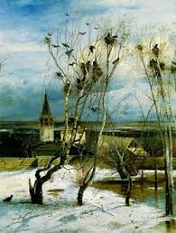
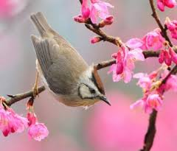
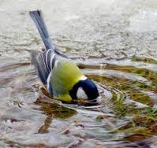

Slide 9
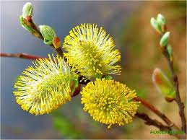
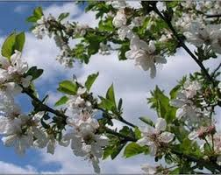
«Май: примеряет одёжки». Вступил в дело май и раскрасил природу в первые яркие цвета. Она, словно, юная девица преображается, примеряя то одно, то другое платье, а по земле разошлась молоденькая травушка. Вот уже слышится соловьиное пение… Первая гроза… Ну вот наконец-то и погода устанавливается хорошая, тёплая и, может случиться, временами жаркая. Природа готова к новому сезону…

Slide 10
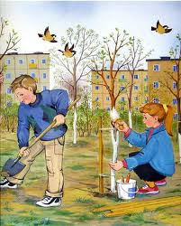
Труд людей весной Как только с полей сходит снег, на них начинаются весенние работы. Надо успеть за короткое время, пока не пересохла почва, посеять семена хлебных и овощных растений, высадить картофель. В конце весны, в тёплые майские дни, высаживают рассаду огурцов, помидоров, капусты. В садах деревья и кустарники опрыскивают ядовитыми веществами, которые убивают насекомых-вредителей. Так же, как осенью, нижнюю часть стволов плодовых деревьев белят известью. Весной в садах проводят посадку плодовых деревьев и кустарников. На улицах городов, посёлков и сёл подрезают деревья и высаживают новые растения. В парках и скверах высаживают декоративные цветы…

